Slide 1
1. TEHNOLOGIJA
1.2 Kako računalo sprema podatke

Slide 2

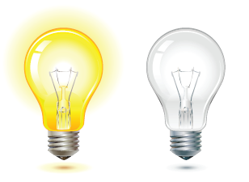
DVA STANJA
Koje sve podatke spremaš u računalo?
Koliko podataka možemo spremiti u računalo, a koliko u tablet?
Na koji način računalo sprema podatke?

Slide 3
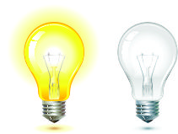
KAKO RADI RAČUNALO?
Za računalo kažemo da razumije samo dva stanja:
kada ima napon - stanje označavamo s jedan
kada nema napona - stanje označavamo s nula
1
0

Slide 4
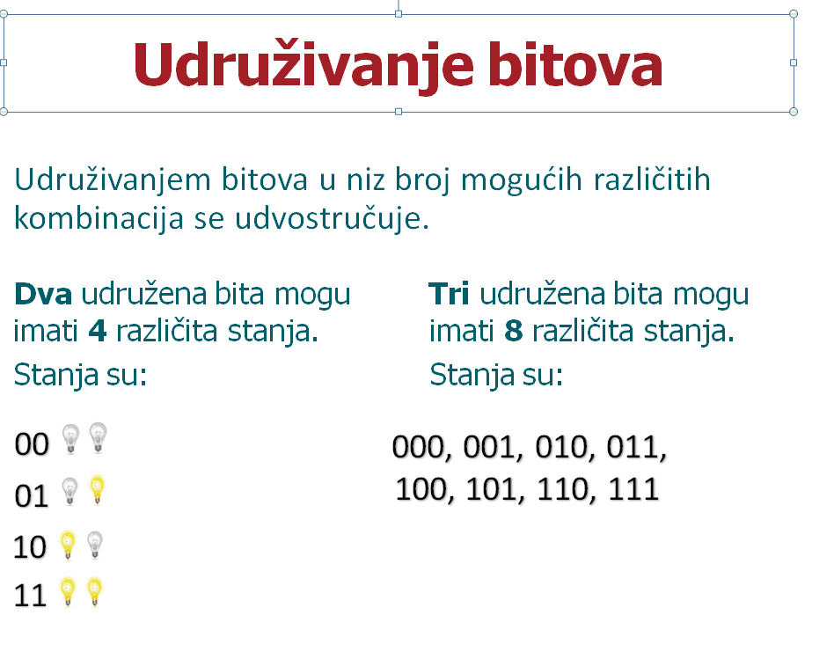

Slide 5
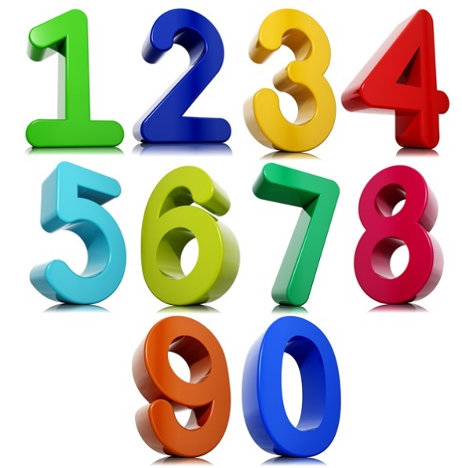
DEKADSKI BROJEVNI SUSTAV
Ljudi u svakodnevnoj razmjeni podataka koriste dekadski brojevni sustav.
On se sastoji od deset znamenaka
(0, 1, 2, 3, 4, 5, 6, 7, 8 i 9)
Baza dekadskog sustava je 10

Slide 6
DEKADSKI BROJEVNI SUSTAV
Stotica 100 | Desetica 10 | Jedinica 1 | Mjesna vrijednost
1 | 6 | 5
1x100 | 6x10 | 5x1 | 100+60+5=165

Slide 7


BINARNI SUSTAV
Računalo računa, „razmišlja“ i obavlja sve svoje funkcije samo sa dvije znamenke (0 i 1)
Računalo koristi binarni brojevni sustav.
Znamenke 0 i 1 zovu se binarne znamenke.
Baza binarnog brojevnog sustava je 2.
Baza je 2 jer se mjesna vrijednost povećava 2 puta.

Slide 8
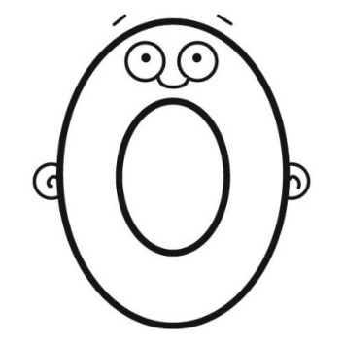
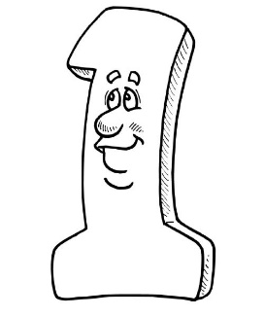
BIT
Bit je jedna znamenka binarnog sustava.
Vrijednost bita može biti 0 ili 1.
Bit je najmanji dio informacije koji možemo spremiti u računalu.
Broj koji možemo zapisati binarnim znamenkama 0 i 1 zovemo binarni broj.
Riječ bit je kratica od engleskih riječi binary digit, što znači binarna znamenka.
Ja sam bit!
Nulo, pa i ja sam bit!

Slide 9
PRERAČUNAVANJE BINARNOG BROJA U DEKADSKI
8 | 4 | 2 | 1 | TEŽINSKI FAKTOR
0 | 1 | 0 | 1 | VRIJEDNOST BITA
0x8 | 1x4 | 0x2 | 1x1 | RAČUNANJE MJESNE VRIJEDNOSTI
 | 4 |  | 1 | 4+1=5
Računamo: 0x8 + 1x4 + 0x2 + 1x1 = 0 + 4 + 0 + 1 =5
Dakle dekadski broj 5 onako kako ga računalo pamti je 0101.

Slide 10

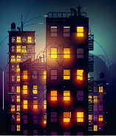
ZADATAK
Pogledaj sliku i zapiši raspored osvijetljenih i neosvijetljenih prozora po katovima bliže zgrade.
Upotrijebi sljedeće oznake:
0 za isključeno
1 za uključeno
svjetlo na prozoru.

Slide 11
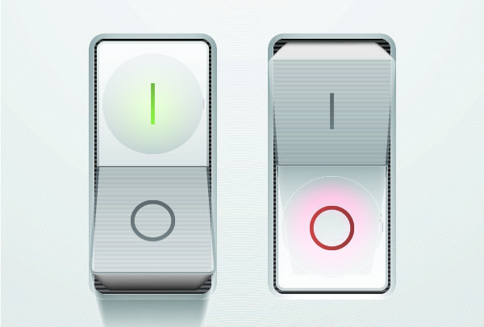
SPREMNICI RAČUNALA
Računalo sprema, tj. pamti podatke u posebnim sklopovima i uređajima koje nazivamo spremnici ili memorija.
Spremnik u računalu možemo zamisliti kao niz malenih sklopki koje mogu biti u dva različita položaja (stanja) uključeno ili isključeno.
Jedna sklopka ima dva stanja:
0 (sklopka isključena)
1 (sklopka uključena)

Slide 12
KOMBINACIJE ILI STANJA
Pomoću jednog bita uvijek možemo prikazati 2 moguća stanja.
S dva bita možemo prikazati 4 moguća stanja.
S nizom od tri bita računalo može prikazati čak osam različitih stanja.
BROJ BITOVA | 1 BIT | 2 BITA |  | 3 BITA
MOGUĆA STANJA | 0 | 0 | 0 | 0 | 0 | 0
 | 1 | 0 | 1 | 0 | 0 | 1
 |  | 1 | 0 | 0 | 1 | 0
 |  | 1 | 1 | 0 | 1 | 1
 |  |  |  | 1 | 0 | 0
 |  |  |  | 1 | 0 | 1
 |  |  |  | 1 | 1 | 0
 |  |  |  | 1 | 1 | 1
BROJ MOGUĆIH STANJA | 2 | 4 |  | 8

Slide 13
S povećanjem broja bitova u nizu povećava se broj mogućih stanja (kombinacija).
4 bita
0000 0001 0010 0011 | 0100 0101 0110 0111 | 1000 1001 1010 1011 | 1100 1101 1110 1111
16 mogućih stanja
4 bita
16 kombinacija
5 bita
32 kombinacije
6 bita
64 kombinacija

Slide 14


ZADATAK
Precrtaj tablicu u bilježnicu. Umjesto napiši 0, umjesto napiši 1.
U bilježnici izradi tablicu s nulama i jedinicama za 4 bita koja prikazuje sva moguća stanja.
Razmisli i odgovori koliko je bita potrebno za 256 mogućih stanja.

Slide 15
SAŽETAK
Bit je znamenka binarnog sustava koja može biti 0 ili 1.
Riječ bit kratica je od engleskih riječi binary digit, što znači binarna znamenka.
Binarni brojevni sustav sastoji se od dviju znamenki (0 i 1).

